Slide 1


Slide 2







Destrozando a tu jefe con D-Generative AI
Alejandro Almeida
Azure Lead at Prodware
Microsoft AI MVP
David Oliva
Delivery Manager at Prodware
Microsoft Developer MVP
@alejandrolmeida
alejandrolmeida
@David_Oliva_85
davidolivaparedes

Slide 3








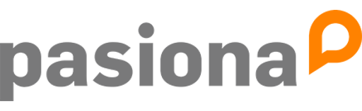
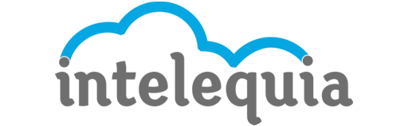
Gracias a nuestros patrocinadores

Slide 4
🤖 La charla que tu jefe no quiere que veas.
💡 Hoy la IA hará lo que todos querríamos hacer en la oficina, pero sin consecuencias legales (creemos).

Slide 5
🤯 Si alguna vez soñaste con que la IA exponga a tu jefe
Contenido:
✔️ Desenmascarar discursos corporativos vacíos.
✔️ Automatizar excusas perfectas.
✔️ Diseñar un chatbot que haga que tu jefe se contradiga en vivo.
👉 Hoy vamos a hacer todo esto sin que nos echen (esperemos).

Slide 6
💀 El Gran Problema: Jefes y sus discursos vacíos
Contenido:
🚫 “Esto es una decisión estratégica basada en sinergias.”
🚫 “Vamos a pivotar para maximizar el impacto.”
🚫 “Aquí lo importante es la proactividad y la resiliencia.”
👉 ¿Pero qué significa eso? Ni ellos lo saben… La IA al rescate!

Slide 7
🛠️ La Solución: IA + Un Poco de Maldad
Contenido:
🧠 IA que escucha, analiza y EXPONE.
✅ Azure AI Foundry → Modelos como GPT detectando blablablá corporativo.
✅ Azure Cognitive Services → Analizando sentimiento para ver si tu jefe realmente cree lo que dice.
👉 Porque si vas a sufrir en la oficina, que al menos sea divertido.

Slide 8
⚙️ Orquestación y Automatización (Para Máximo Caos)
Contenido:
💡 Cómo hacer que la IA responda como tú siempre quisiste.
✅ PromptFlow → Creación de flujos de IA que pillan a los jefes en contradicciones. ✅ Azure Functions → Automatización de respuestas pasivo-agresivas en emails o chats. ✅ Azure Logic Apps → IA integrada con Teams, Slack y Outlook para responder en tiempo real.
🚀 Ejemplo: “Lamento la confusión, pero dijiste lo contrario hace 3 emails.”

Slide 9
🌐 Infraestructura: Para Que la IA No Se Caiga en el Momento Crítico
Contenido:
🔧 Porque queremos destruir, pero con calidad.
✅ Azure Kubernetes Service (AKS) → Balanceo de carga para IA en máxima potencia. ✅ Azure API Management → Para que los jefes no bloqueen nuestro chatbot. ✅ Azure Application Insights → Monitoreo del rendimiento y análisis en tiempo real (y ver quién se ha cabreado).

Slide 10
💻 Interfaz: Para Que Todo el Mundo Vea el Caos en Acción
Contenido:
🎨 Porque el salseo se disfruta más con una buena presentación.
✅ Azure Static Web Apps → Hospedaje de la interfaz en React. ✅ Azure SignalR Service → Actualización en vivo de respuestas irónicas generadas por IA.
👀 Incluye modo oscuro para que nadie vea tu cara mientras lo usas.

Slide 11
💥 Mini Hackathon: Creando la IA que siempre soñaste
Contenido:
🎯 En 10 minutos vamos a programar un PromptFlow que:
✅ Detecta excusas absurdas de jefes. ✅ Responde con ironía pura. ✅ Se integra con Teams o Slack para que todo el mundo lo vea.
🔥 100% disruptivo. 100% políticamente incorrecto.

Slide 12
⚠️ Advertencia Final
Contenido:
🛑 No nos hacemos responsables de:
❌ Despidos. ❌ Ascensos inesperados. ❌ Bloqueos en LinkedIn. ❌ Miradas de odio en la próxima reunión de equipo.

Slide 13
Gracias a nuestros patrocinadores

